Slide 1
学会テーマ
「ボバースコンセプトの引き継ぐもの」
特別講演：「ボバースコンセプトの50年。これからの50年」
紀伊克昌氏(森之宮病院 名誉副院長/大阪発達総合療育センター)
基調講演：「ボバースコンセプトの引き継ぐもの」
鈴木三央氏(第10回日本ボバース研究会学術大会 大会長/
六地蔵総合病院)

Slide 2
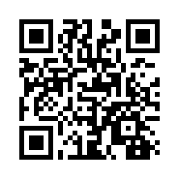
会期：2021年7月24日(土)
アーカイブ配信：2021年7月25日(日)～8月2日(月)
（視聴するには事前登録が必要です）
参加費：会員・・・4000円
会員外・・5000円
学生・・・1000円
申し込み方法：QRコードを読み取り、
該当する登録フォームから申し込んでください。
（今回は事前登録のみです。当日受付はありません。）
申し込み受付期間：
2021年4月15日(木)9：00～2021年7月3日(土) 17:00まで
Notes:
申し込み方法：事前参加登録の連絡を確認後、受付番号および参加費振込口座を通知いたしますので内容をご確認いただき、参加費の振込をお願いいたします。
ご入金が確認できましたら、入金完了通知書、当日の参加方法のご案内を送信いたします。
ご登録後の連絡はe-mailで行います。ご登録時のメールアドレスは添付ファイル等を確実に受信できるアドレスをご記入ください。

